Slide 1
Spring Security project
Spring Security를 활용한
회원가입 / 로그인 구현
신입개발자 유혜린
한국경영원 인재개발원
Notes:
http://minheeblog.tistory.com/category/PPT

Slide 2
CONTENTS
01 02 03 04 05
개요
설계구조
작동과정
특별한 기능
보완점
이메일 인증
개발환경
진행일정
프로젝트설계UseCase
DB 설계
메인화면
회원가입
로그인
마이페이지
관리자페이지
보완점
Notes:
http://minheeblog.tistory.com/category/PPT

Slide 3
개발환경
Spring Security Project
01
구분 | 적용기술 | 버전 | 비고
기본언어 | Java8 | 1.8 | 프로젝트 구현을 위한 기반 언어
프레임워크 | SpringFrameWork | 5.2.x | MVC패턴 CRUD 구현을 위한 도구
 | JSTL, SPEL, JSP |  | JSP 연동 차세대 구현도구
 | MyBatis | 3.5.x | DBPool, Connection 자동화 도구
화면구현 | HTML5, semantic |  | HTML5기반 web화면 구현
 | CSS2, JS, Jquery, |  | UI구현, 화면디자인, Interactive
 | BootStrap4 | 4.x | UI구현 보조도구
개발도구 | Spring Tool Suite | 3.9 | HTML5, CSS, JS, Jquery 개발도구
 | Visual Studio Code | 1.4
 | SublimeText | 3
DBMS | MySQL | 8.0 | MySQL DB Console
Server | Tomcat Server | 9.0 | Web Application Service 도구
Notes:
http://minheeblog.tistory.com/category/PPT

Slide 4
진행일정 – GANTT CHART
Spring Security Project
01
 | 1일차 | 2일차 | 3일차 | 4일차 | 5일차 | 6일차 | 7일차 | 8일차
기획
UI 설계
UI 구현
서버구현
테스트
통합구현
포트폴리오
Notes:
http://minheeblog.tistory.com/category/PPT

Slide 5
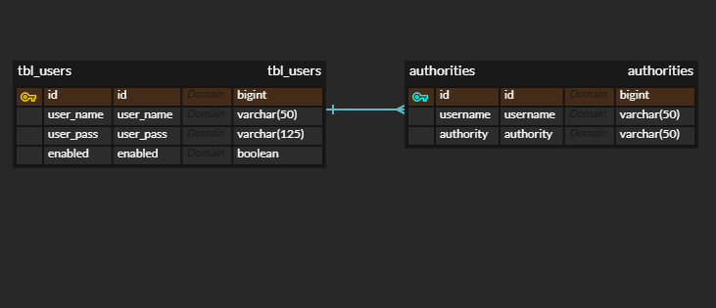
설계구조
Spring Security Project
03
DB 설계
DataBase Design
① tbl_users : 회원가입시 입력한 User정보가 저장되는 테이블
② tbl_authorities : username을 FK로 권한정보를 저장하는 테이블
Notes:
http://minheeblog.tistory.com/category/PPT

Slide 6
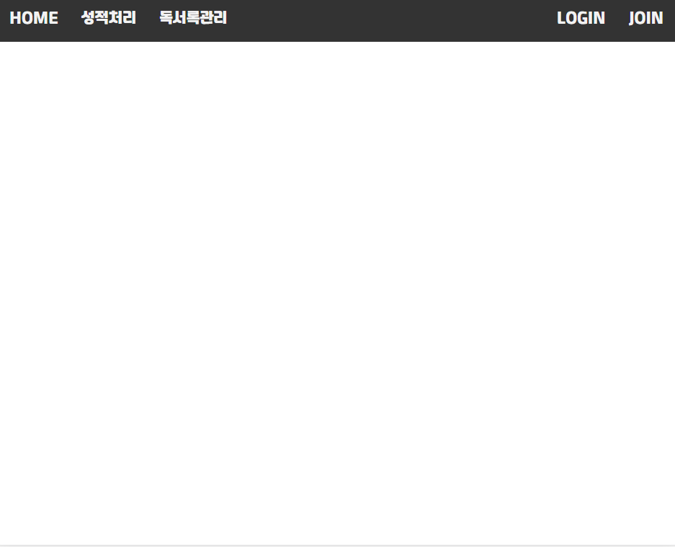
작동과정
Spring Security Project
03
Main 화면
main navigation bar
① 최초 접속시 보이는 화면
② Script를 사용한 화면 상단에 달라붙는 nav-bar
③ 권한정보에 따라 노출되는 메뉴를 다르게 설정했습니다.
③
③
Notes:
http://minheeblog.tistory.com/category/PPT

Slide 7
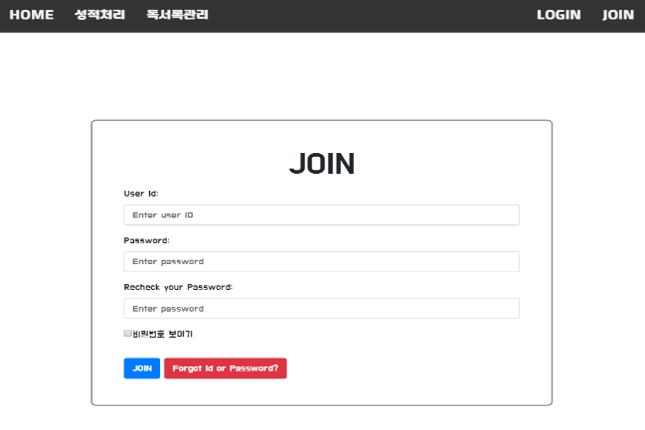
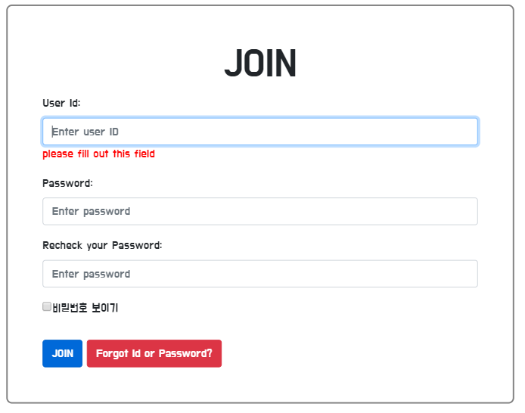
작동과정
Spring Security Project
03
회원가입 화면
Join
① 최초 home 화면에서 회원가입 메뉴를 클릭시 노출되는 화면
② 모든 input창은 필수입력값으로 입력하지 않고 join버튼을 클릭하면 입력하라는 경고와 함께 해당 input창이 focus 됩니다.
③ 이후 이메일 인증을 완료해야 최종 회원가입절차가 마무리 되며 자세한 사항은 ‘특별한 기능’에 있습니다.
②
Notes:
http://minheeblog.tistory.com/category/PPT

Slide 8
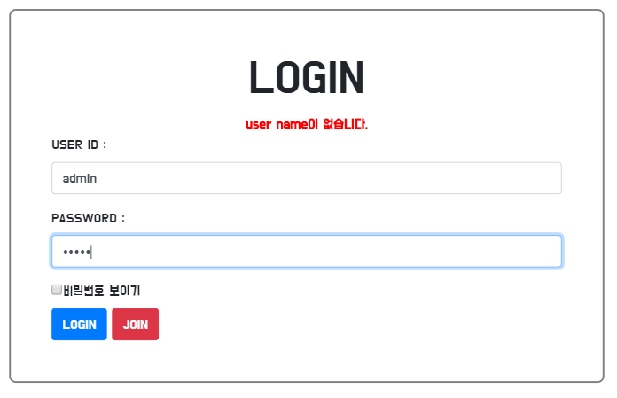
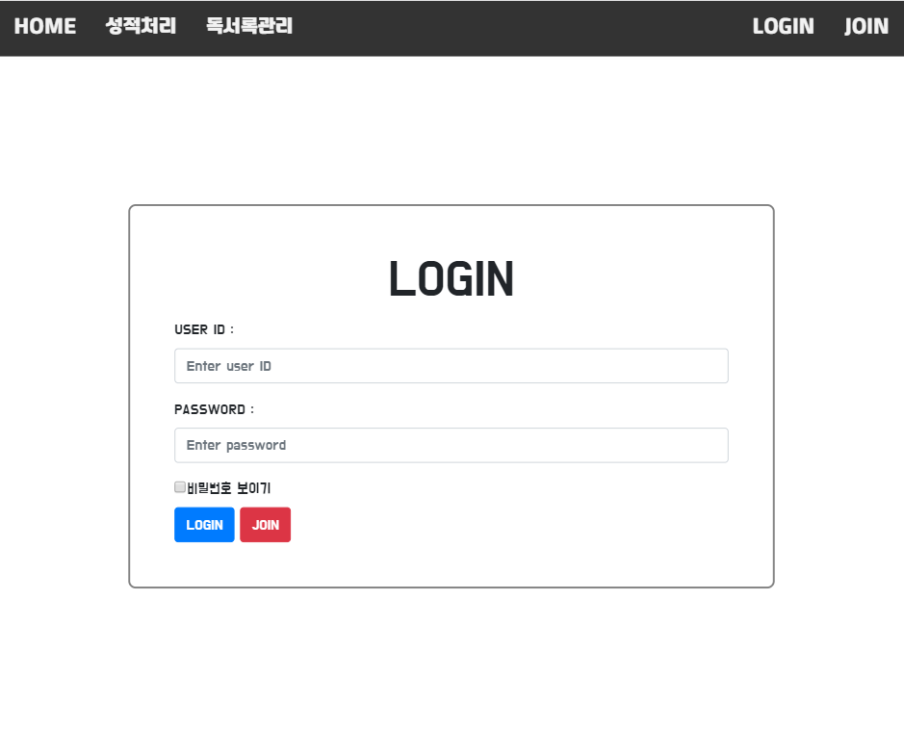
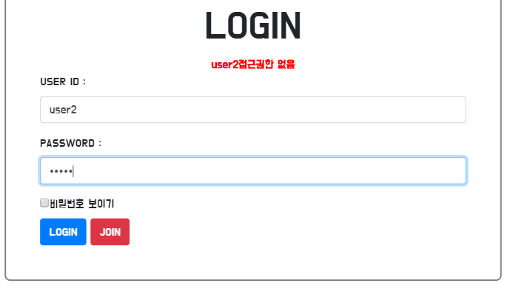
작동과정
Spring Security Project
03
로그인 화면
Login
① 최초 home 화면에서 로그인 메뉴를 클릭하거나 회원가입을 마치면 노출되는 화면
② 모든 유효성 검사는 Spring-Security의 Exception을 한글로 풀이한 properties 파일로 만들어 처리했습니다.
존재하지 않는 username, 필수입력값 입력요청, 정지계정 등등을 알리는 message가 화면 상단에 빨간 글씨로 처리됩니다.
②
②
Notes:
http://minheeblog.tistory.com/category/PPT

Slide 9
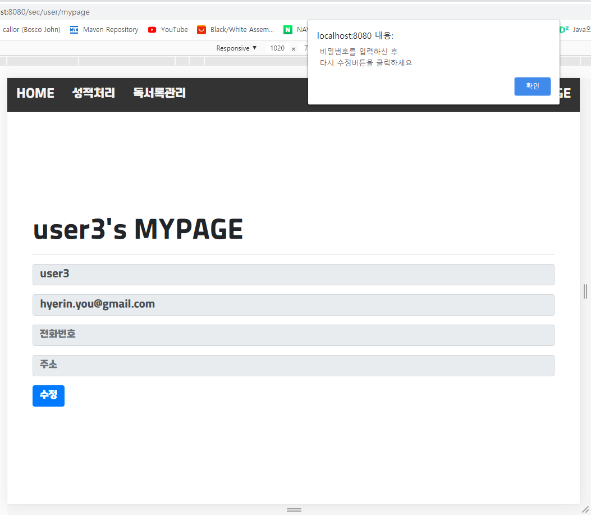
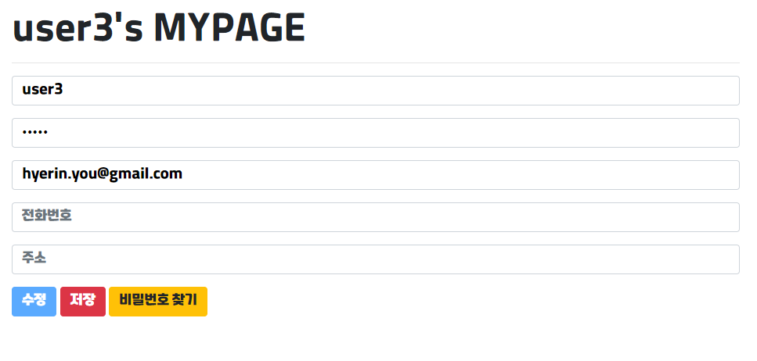
작동과정
Spring Security Project
03
마이페이지 화면
MyPage - User
① 로그인을 한 유저에게만 노출되는 Navbar의 MyPage메뉴 클릭시 노출되는 화면
② 정보수정을 위해 수정버튼을 클릭하면 비밀번호 입력을 요청합니다.
③ 비밀번호를 입력하기 전까지는 input창의 정보를 수정할 수 없도록 readonly 속성을 추가했습니다.
④ 비밀번호가 일치하면 수정한 정보를 저장할 수 있는 저장버튼과 비밀번호 찾기 버튼이 노출됩니다.
②
②
③
④
Notes:
http://minheeblog.tistory.com/category/PPT

Slide 10
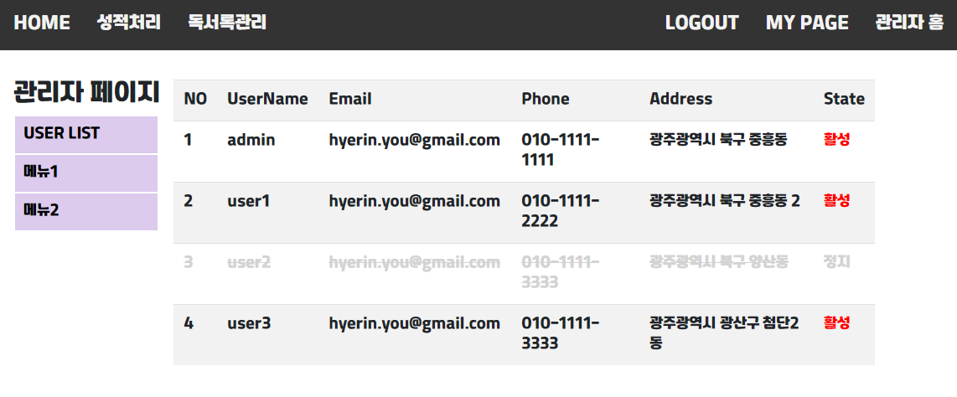
작동과정
Spring Security Project
03
관리자 화면 – 1 유저리스트
User Management – Admin UserList
① Authority가 ADMIN으로 설정된 사용자에게만 노출되는 관리자홈 메뉴 클릭시 노출되는 화면
② UserList 메뉴를 클릭하면 가입한 모든 유저의 리스트가 노출되고 유저 정보와 함께 Enabled 정보가 노출됩니다.
정지상태인 유저와 활성상태인 유저의 구분을 위해 Enabled값이 false인 유저는 글자 컬러를 변경하고 line-through style을 적용했습니다.
②
②
Notes:
http://minheeblog.tistory.com/category/PPT

Slide 11
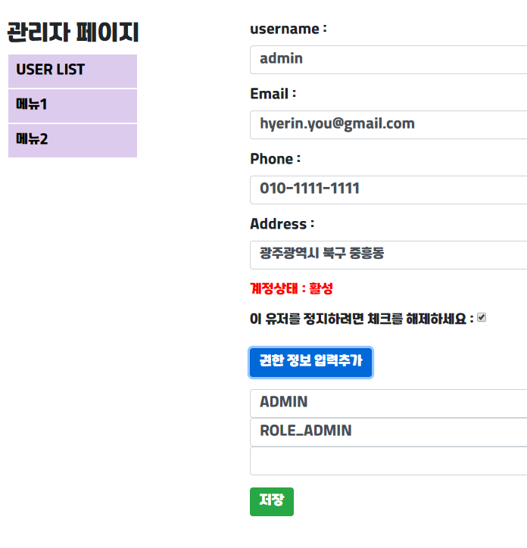
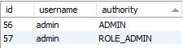

작동과정
Spring Security Project
03
관리자 화면 – 2 활성유저
User Management – Admin Enabled User
① 개별 유저를 클릭하면 나타나는 Detail 화면. 유저 정보 UPDATE와 Enabled상태, 권한정보 UPDATE가 가능합니다.
② 현재 계정 상태가 빨간 글씨로 노출되고 체크박스를 이용해 Enabled상태 변경이 가능합니다.
③ ‘권한 정보 입력추가’ 버튼을 클릭하면 input창이 생성되고 권한정보를 UPDATE 할 수 있습니다.
③
②
③
Notes:
http://minheeblog.tistory.com/category/PPT

Slide 12
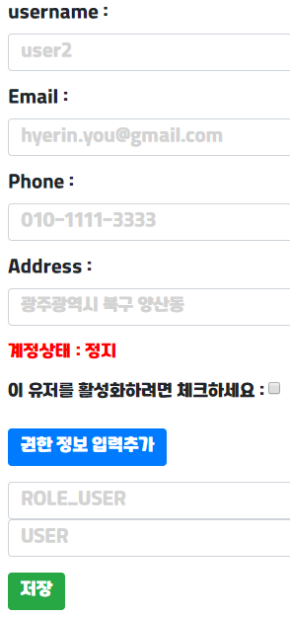
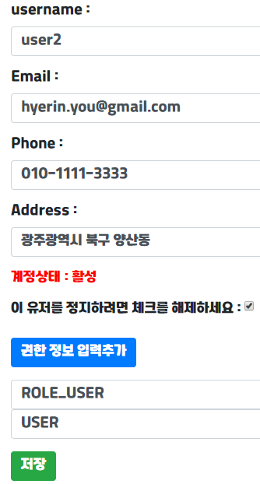
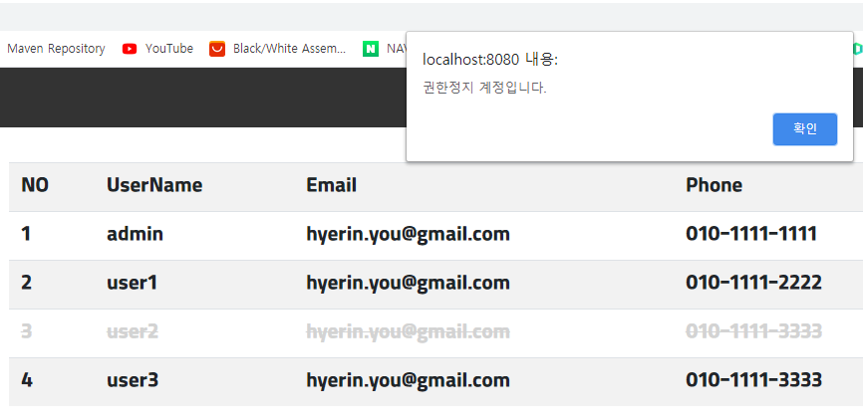
작동과정
Spring Security Project
03
관리자 화면 – 2 정지유저
User Management – Admin Disabled User
① UserList의 정지유저를 클릭하면 노출되는 화면. 유저 정보 UPDATE와 Enabled상태, 권한정보 UPDATE가 가능합니다.
② 정지유저라는 Alert가 먼저 뜨고 활성유저와의 구분을 위해 유저정보가 회색글씨로 노출됩니다.
③ ‘권한 정보 입력추가’ 버튼을 클릭하면 input창이 생성되고 권한정보를 UPDATE 할 수 있습니다.
②
③
②
Notes:
http://minheeblog.tistory.com/category/PPT

Slide 13
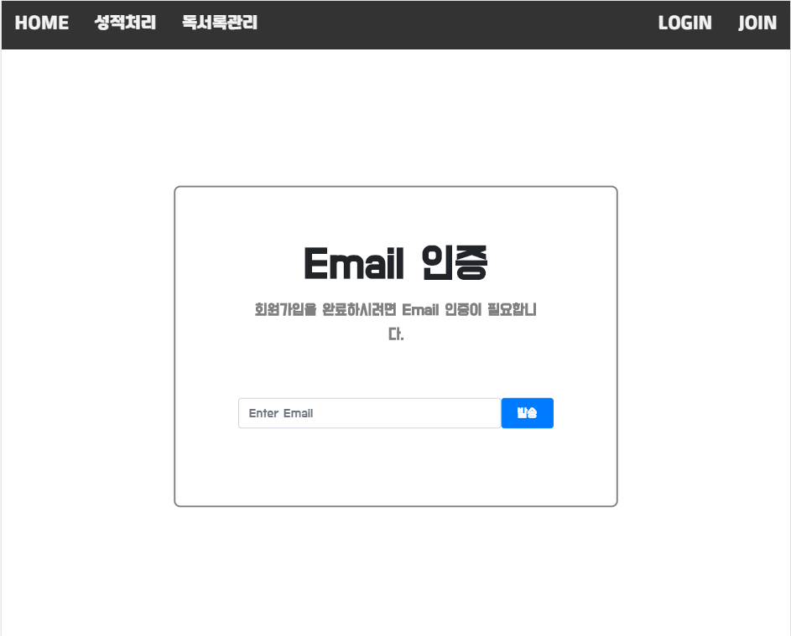
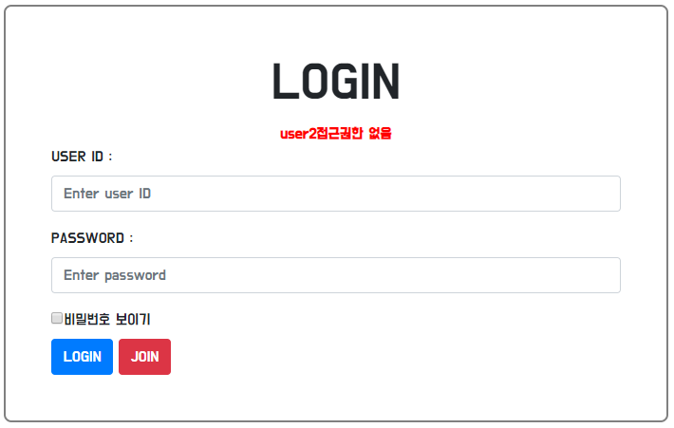
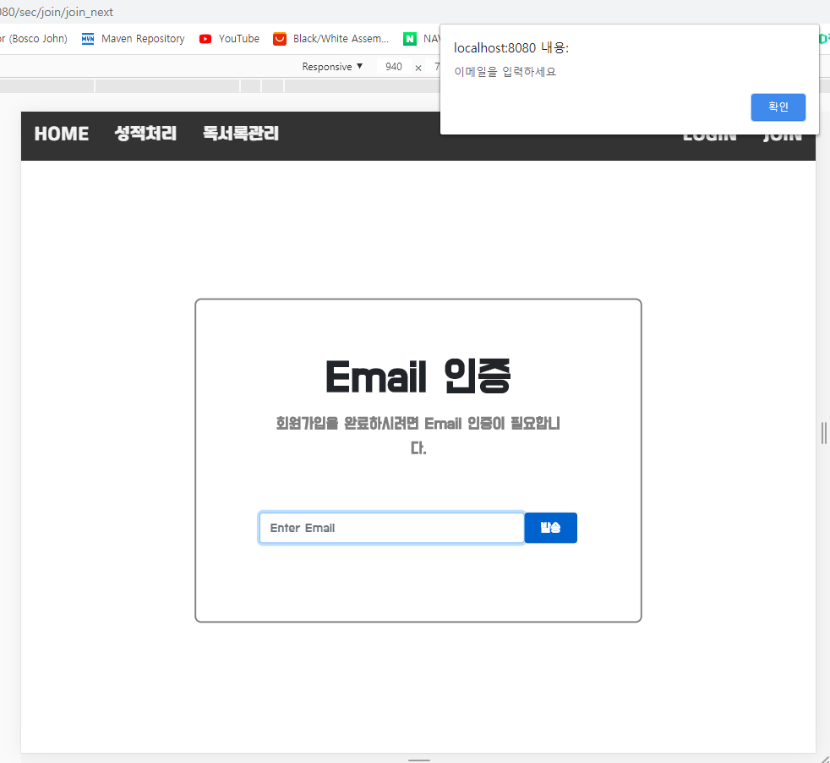
특별한 기능
Spring Security Project
04
이메일 인증 - 1
Email Authentication
① 회원가입 정보를 입력하고 JOIN버튼을 클릭시 바로 노출되는 이메일 인증 화면
② 이메일 인증을 하지 않으면 Enabled 값이 false로 저장되어 로그인시도시 권한없음 Alert가 노출됩니다.
③ 이메일을 입력하지 않고 ‘발송’ 버튼을 클릭하면 이메일을 입력하라는 Alert가 노출됩니다.
②
①
③
Notes:
http://minheeblog.tistory.com/category/PPT

Slide 14
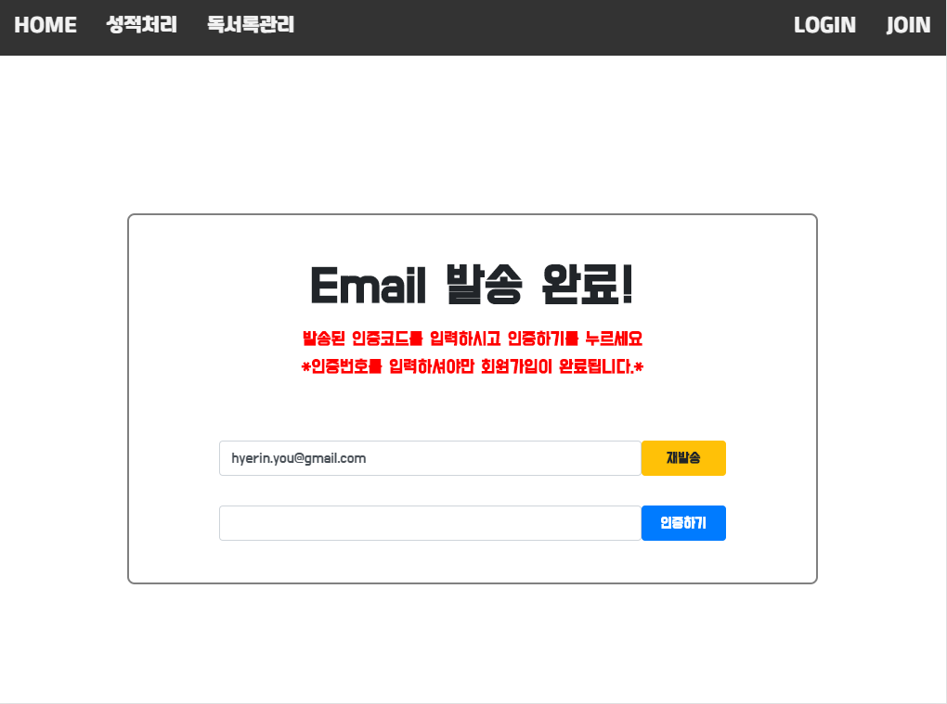
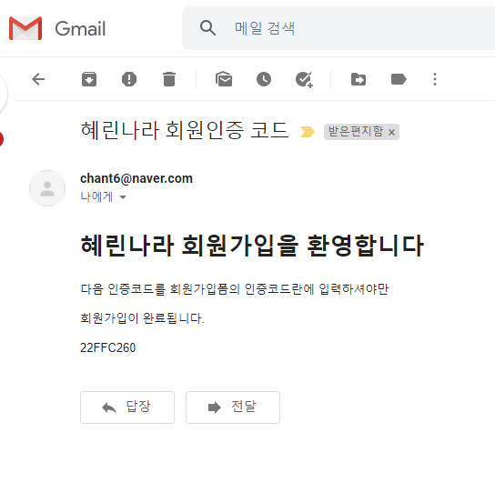
특별한 기능
Spring Security Project
04
이메일 인증 - 2
Email Authentication
① 이메일 형식에 맞게 이메일을 입력하고 ‘발송’ 버튼을 클릭시 바로 노출되는 이메일 인증코드 입력 화면
코드를 입력하지 않고 인증버튼을 클릭하면 Alert를 띄워 입력을 유도합니다.
② 재발송 버튼을 클릭하면 인증번호가 재발송 처리됩니다.
②
①
Notes:
http://minheeblog.tistory.com/category/PPT

Slide 15
보완점
Spring Security Project
04
보완점
Things need to be upgraded
① 로그인 후 MyPage에서 비밀번호를 변경할 수 있는 기능
② 관리자화면에서 권한을 수정할때 지금의 직접입력방식에서 Button이나 체크박스로
권한을 UPDATE 할 수 있는 기능
②
①
Notes:
http://minheeblog.tistory.com/category/PPT

Slide 16
GitHub
https://github.com/hyerinyuu/2020_02_Spring/tree/master/SpMVC_27_SecureV5
THANK
YOU
신입개발자 유혜린
Notes:
http://minheeblog.tistory.com/category/PPT

